Slide 1
Конфликтология
Методическая учёба СПО «Амплитуда»

Slide 2
Конфликтология
Конфликт - это столкновение интересов двух или нескольких субъектов по важным для них вопросам.

Slide 3
Конструктивный – это конфликт, при котором благоприятный результат превышает все затраты
Деструктивный – это конфликт, препятствующий эффективному взаимоотношению и принятию решений

Slide 4
Субъекты конфликтов
Ребёнок – ребёнок
Ребёнок – вожатый (сотрудник)
Вожатый – вожатый
Вожатый – администрация
Вожатый – родитель
Виды конфликтов:
Скрытый (закрытый)
Открытый

Slide 5
Типы конфликтов:
·внутриличностный
·межличостный
·межгрупповой
·личность и группа
·внутригрупповой

Slide 6
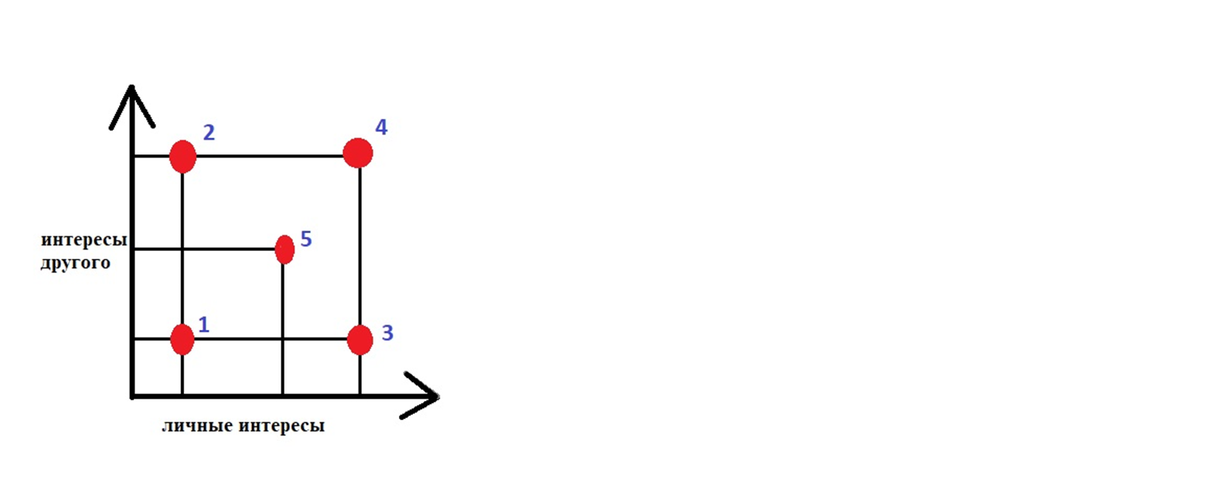
Методы решения конфликтов

Slide 7
Методы решения конфликтов
1 – уход от конфликта (интересы ни одного, ни другого не удовлетворяются)
2 – приспособление (удовлетворяются интересы другого)
3 – подавление (удовлетворяются полностью собственные интересы)
4 – сотрудничество (в полной мере удовлетворяются интересы обоих)
5 – компромисс (частично удовлетворяются интересы обоих

